Slide 1
Звітування завідувача про свою діяльність перед педагогічним колективом та громадськістю за 2019/2020н.р
комунальний заклад «Дошкільний навчальний заклад (ясла - садок) № 353 комбінованого типу Харківської міської ради» Білогурова С.Г..

Slide 2
Завдання звітування:
1. Забезпечити прозорість, відкритість і демократичність управління закладу дошкільної освіти.
2. Стимулювати вплив громадськості на прийняття та виконання керівником відповідних рішень у сфері управління закладу дошкільної освіти.

Slide 3
Впродовж 2019/2020 навчального року у закладі дошкільної освіти працювало 11 груп, серед яких:
2 групи раннього віку(1 група із 12-годинним режимом роботи, 1 група із 10,5-годинним режимом роботи);
7 груп дошкільного віку, (5 груп із 12-годинним режимом роботи, 2 групи із 10,5-годинним режимом роботи);
2 спеціальні групи для дітей з порушенням мовлення, із 10,5-годинним режимом роботи.

Slide 4
Заклад дошкільної освіти здійснює свою діяльність відповідно до нормативних документів та законодавчих актів України:
Конституції України,
Закону України «Про освіту»,
Закону України «Про дошкільну освіту»,
«Положення про дошкільний навчальний заклад»,
Базового компоненту дошкільної освіти України (редакція 2012 року)
Закону України «Про охорону праці»
Кодекс України «Про цивільний захист»
Закону України «Про дорожній рух»
Закону України «Про відпустки»
Закону України «Про мови»
Програми «Освіта. Україна ХХІ століття» ,
Статуту,
Програми розвитку та
річного плану роботи.

Slide 5
Освітній процес у 2019/2020 навчальному році відбувався за програмами :
освітня програма для дітей від 2 до 7 років «Дитина»,
освітня програма "Впевнений старт" для дітей старшого дошкільного віку,
програмно-методичним комплексом «Корекційне навчання з розвитку мовлення дітей старшого дошкільного віку із загальним недорозвитком мовлення» (авт. – Рібцун Ю. В.);
програмно-методичним комплексом «Корекційне навчання з розвитку мовлення дітей середнього дошкільного віку із загальним недорозвитком мовлення» (авт.: Трофименко Л. І.),
парціальною програмою національно-патріотичного виховання дітей дошкільного віку «Україна – моя Батьківщина»,
парціальною програмою з основ здоров’я та безпеки життєдіяльності дітей дошкільного віку «Про себе треба знати, про себе треба дбати» (2018 рік).

Slide 6
Педагогічний колектив у 2019/2020 н.р. спрямовув свою діяльність на розв’язання основних пріоритетних завдань:
Організувати роботу педагогічного колективу на забезпечення системного підходу до охорони життя і збереження здоров’я дітей з раннього віку, шляхом створення безпечного розвивального середовища та налагодження системи роботи з безпеки життєдіяльності з педагогами, дітьми та батьками.
2. Створити умови для трудового виховання дошкільників, формування суспільних мотивів трудової діяльності, що орієнтовані на сталий стиль життя.
3. Продовжувати роботу з комунікативно - мовленнєвого розвитку дітей дошкільного віку, із забезпеченням розвитку україномовного ігрового простору шляхом застосування інноваційних освітніх технологій.

Slide 7
В поточному навчальному році в закладі дошкільної освіти впроваджувались такі інноваційні технології:
технологія розвитку особистості Г.Альтшулера розв’язання винахідницьких завдань;
технологія викориристання коректурних таблиць Н.Гавриш;
використання блоків Дьєнеша під час логіко-математичного розвитку;
використання елементів кольоротерапії в групах раннього віку;
робота за освітньою програмою для дітей старшого дошкільного віку «Впевнений старт»

Slide 8
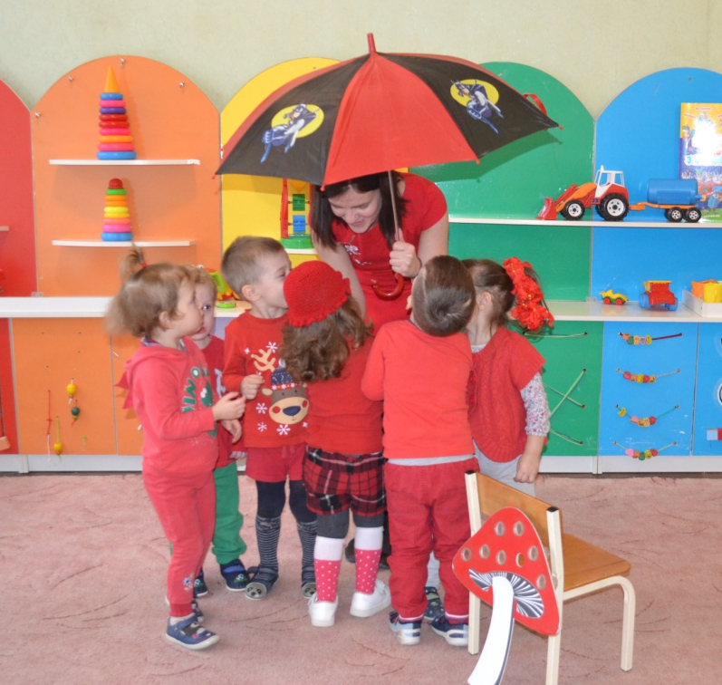
Конкурс «Кращий вихователь Харківщини»

Slide 9
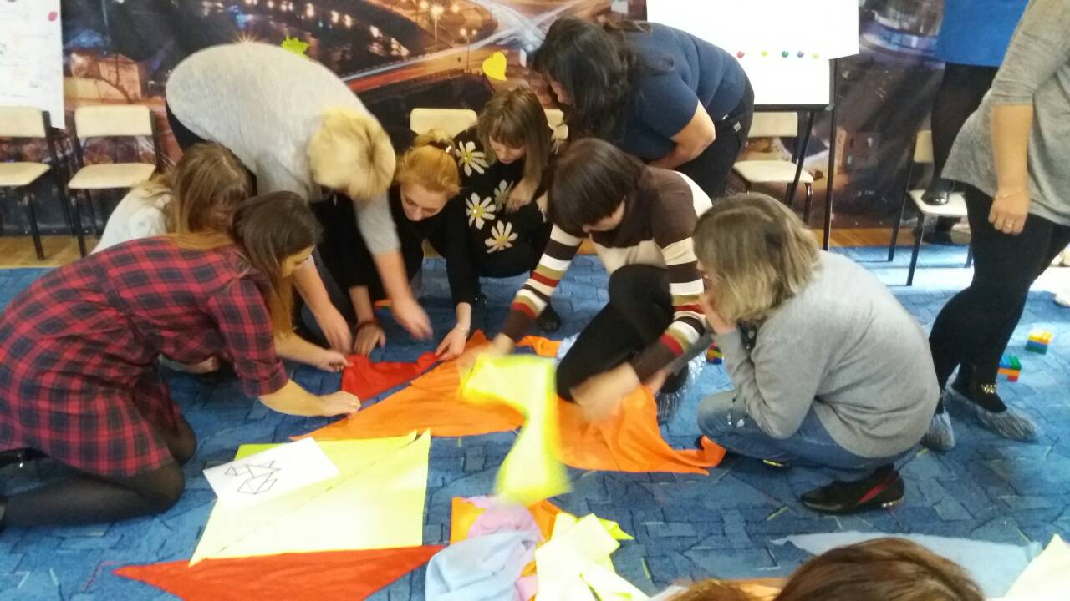
Методичне об’єднання вихователів та вихователів-методистів

Slide 10
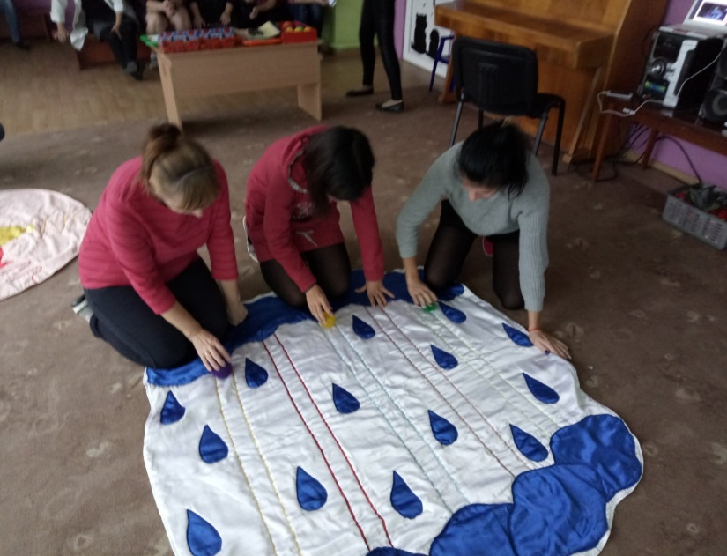
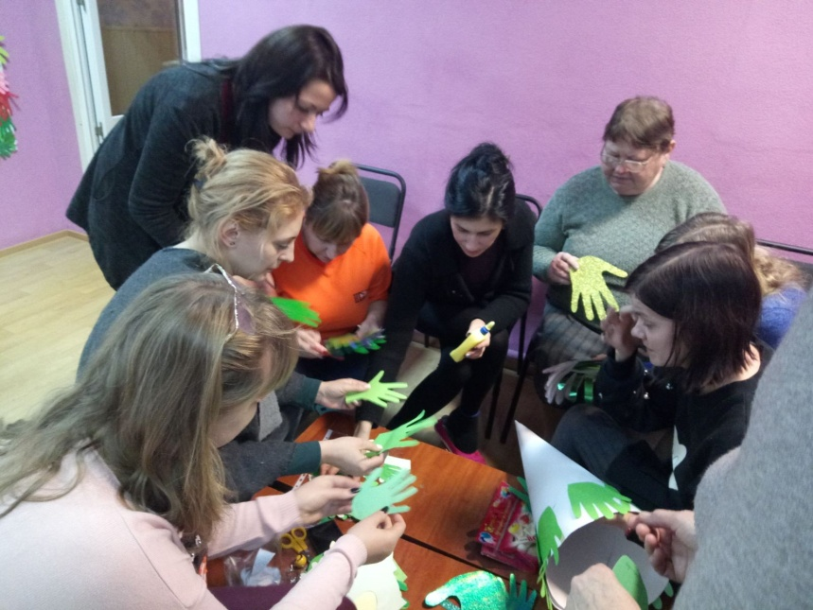
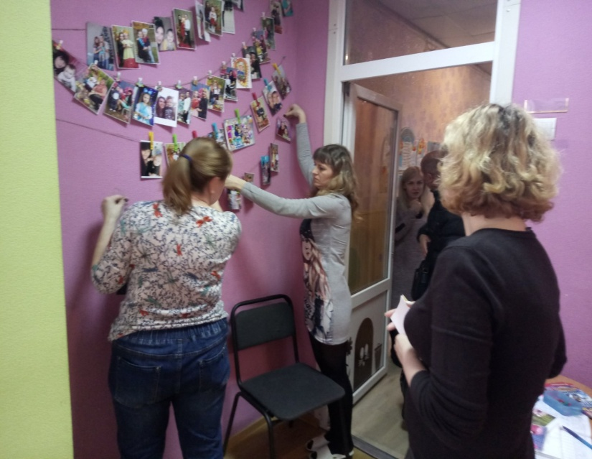
Майстер-класи

Slide 11
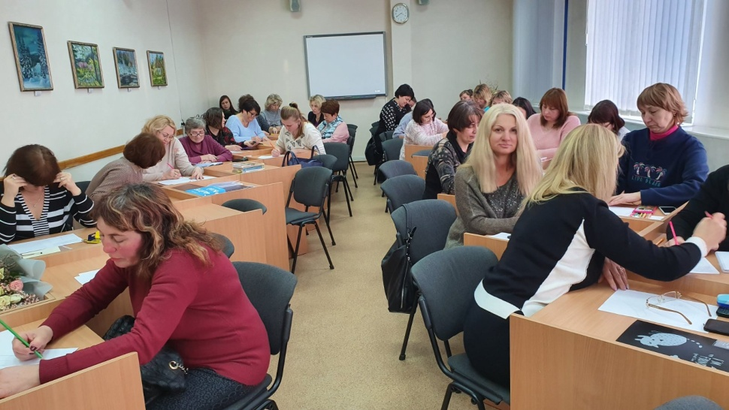
Науково-методичний семінар “Педагогічний діалог: теорія, практика, досвід”

Slide 12
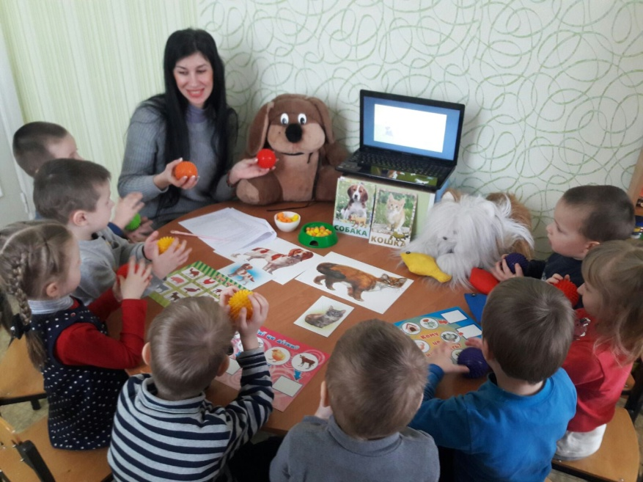
Конкурси, проекти

Slide 13
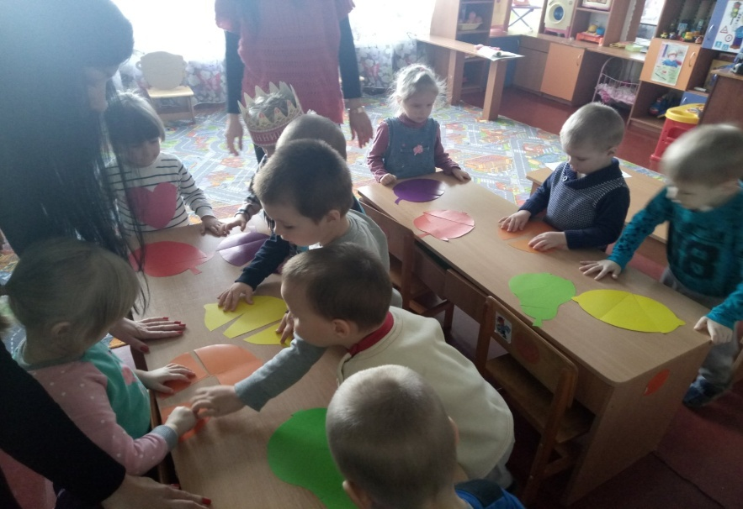
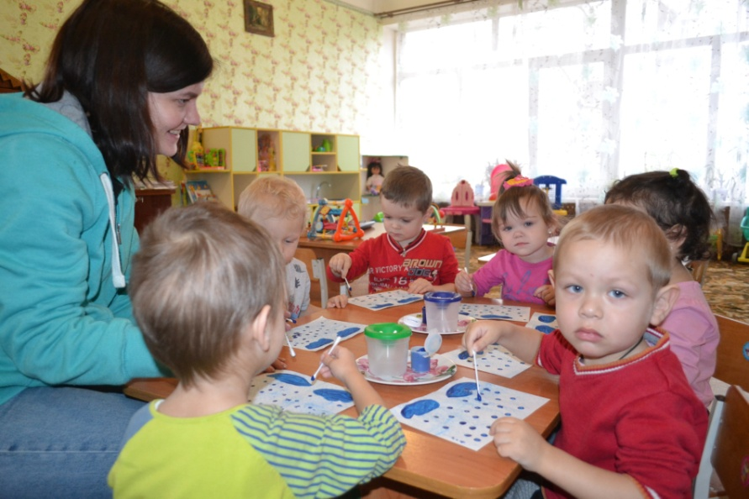
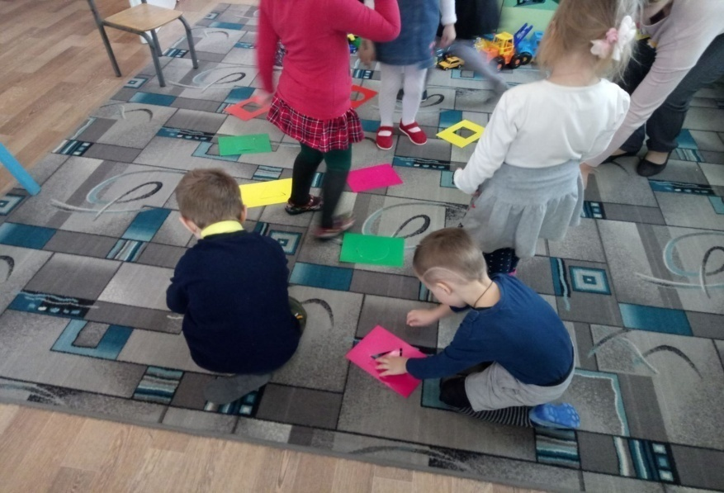
Заняття з сенсорно-пізнавального розвитку

Slide 14
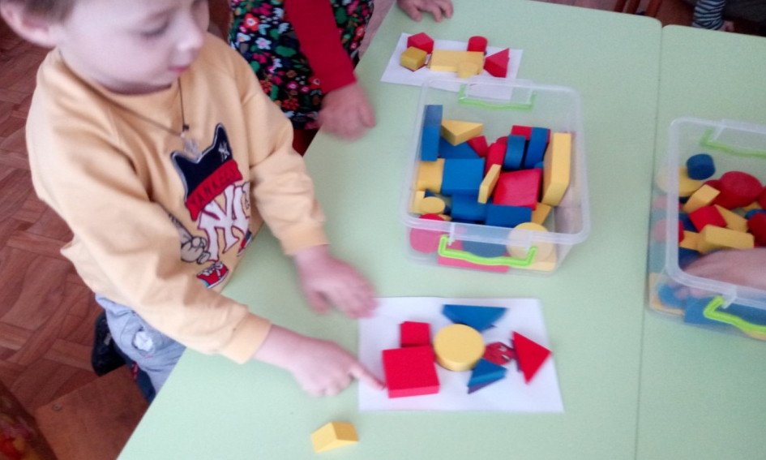
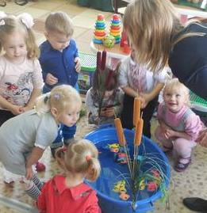
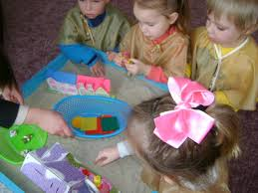
Ігри з використанням блоків Дьєнеша, води та піску

Slide 15
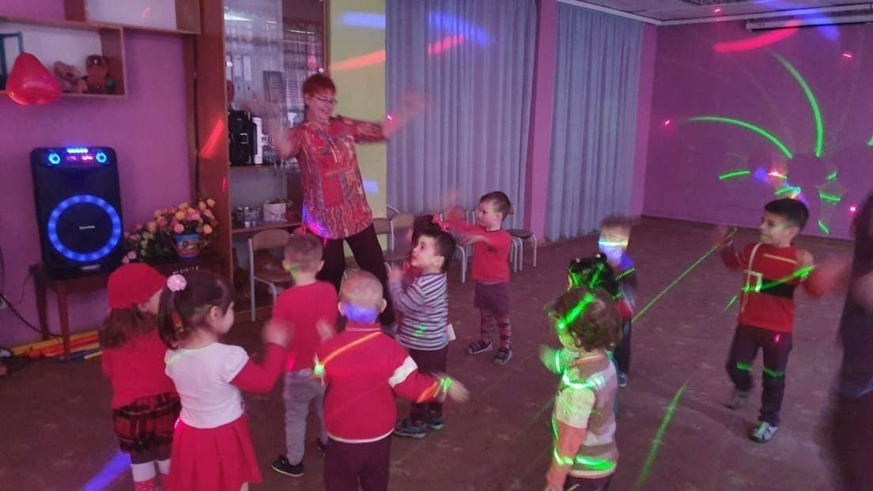
Ігри на розвиток слуху та диференціацію смаків

Slide 16
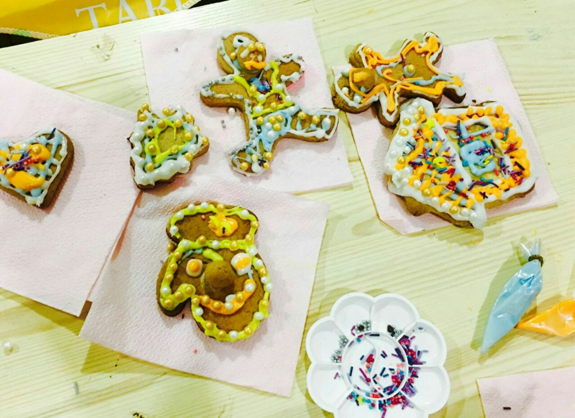
Виготовлення смаколиків до Дня Святого Миколая

Slide 17
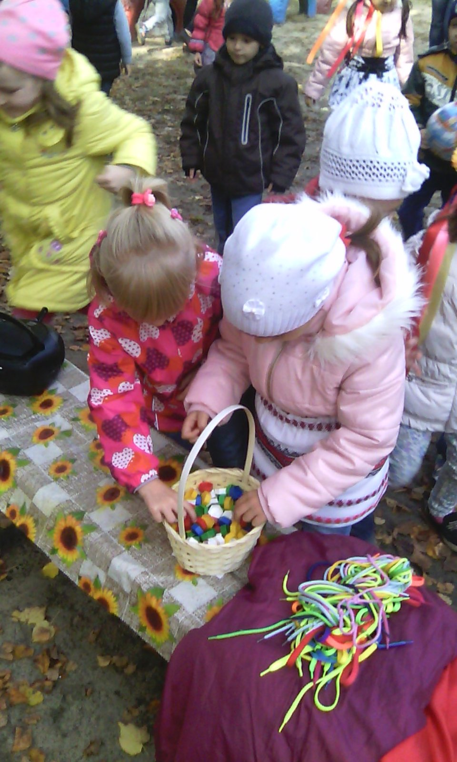
Самостійна ігрова діяльність дітей

Slide 18
Заходи щодо зміцнення та модернізації матеріально-технічної бази освітнього процесу
За кошти бюджету в закладі дошкільної освіти проведено:
поверка манометрів – 4 шт ,
повірка лічильників холодної та гарячої води, ремонт теплообчислювача,
заміна вікон – 4 шт (16,8 м²),
подовження енергопаспорту, розробка водяного паспорту, оплата лабораторних досліджень,
придбання офісного папіру – 10 пачок, придбання порошку – 117 кг, придбання фарби білої – 10 кг,
придбання фарби коричневої – 20 кг,
придбання м’ясорубки електричної,
придбання миючих та чистячих засобів( рідке мило для рук – 20 уп, чистячий засіб – 47 уп., миючий засіб для унітазів – 12 уп.).

Slide 19
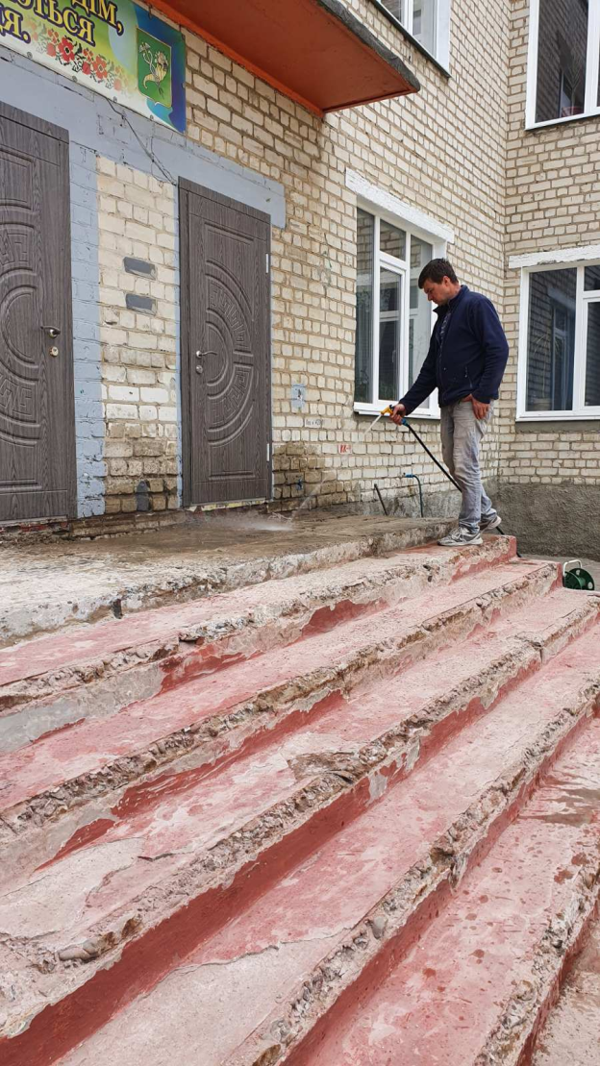
Вхід до садочка

Slide 20
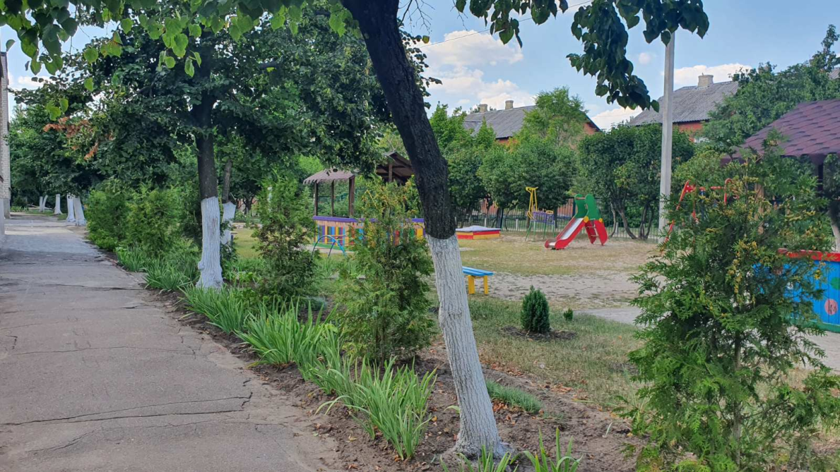
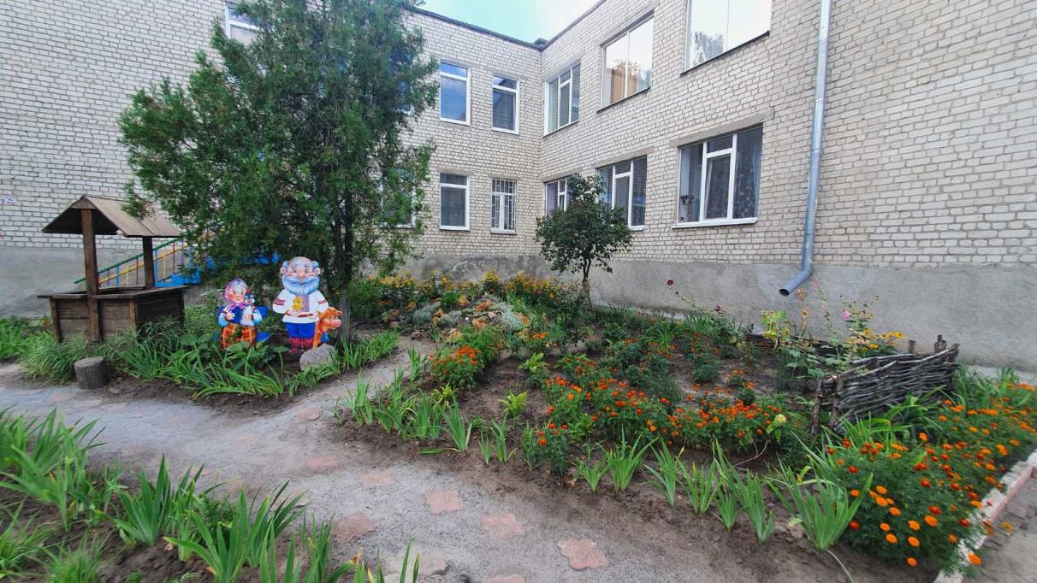
Озеленення

Slide 21
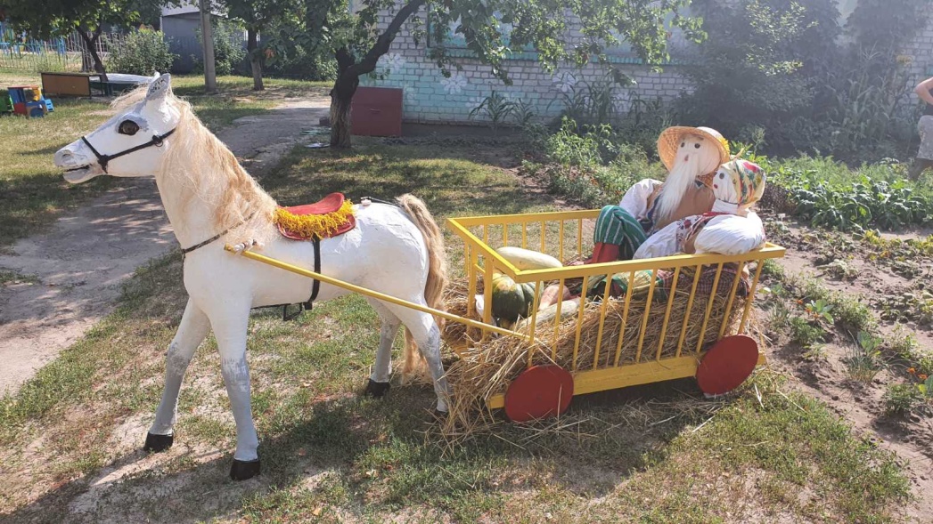
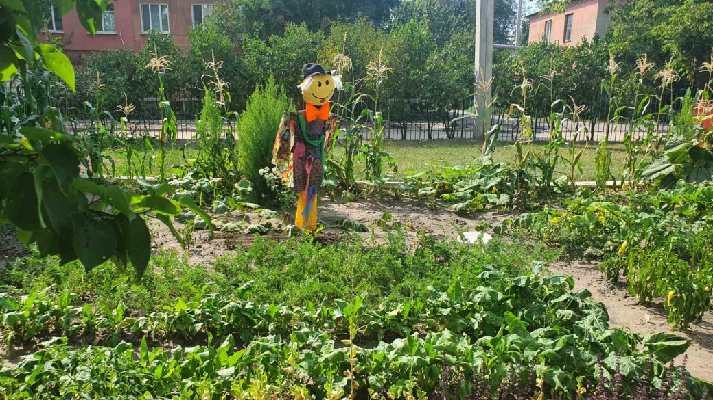
Оформлення території

Slide 22
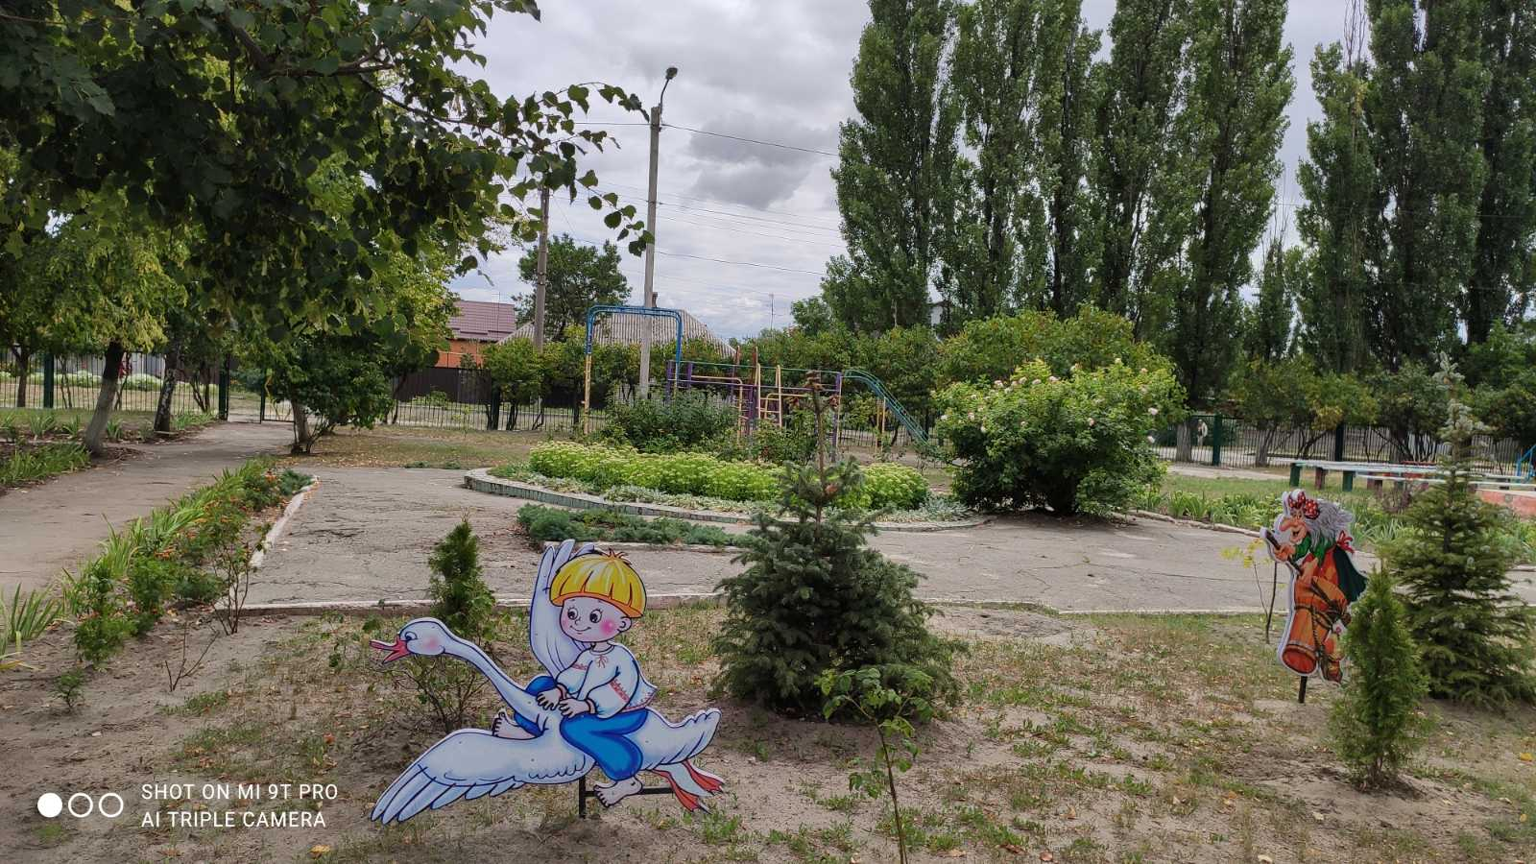

Slide 23
В закладі дошкільної освіти типу працювало 20 педагогів (3 у декретній відпусці), з них:
завідувач – 1 (освіта вища);
вихователь-методист – 1 (освіта вища);
практичний психолог – 1 (освіта вища);
музичні керівники – 1 (1 – освіта вища);
вчителя-логопеди – 2 (2 – освіта вища);
вихователі – 14
(з повною вищою освітою – 4).

Slide 24
Аналіз рівня освіти педагогічних працівників

Slide 25
Аналіз стажу педагогічної діяльності працівників

Slide 26
Аналіз рівня кваліфікації педагогічних працівників (у відсотках до загальної кількості)

Slide 27
Розмір передбачених коштів на харчування однієї дитини в день становив, відповідно до рішення виконавчого комітету Харківської міської ради від 11.12.2019 № 941 «Про організацію харчування учнів та вихованців закладів освіти м. Харкова у 2020 році»
- вікова група від 1-го до 3-х років – 25 грн. (з розрахунку: 10,00 грн. з бюджету і 15,00 грн. - батьківська плата);
- вікова група від 3-х до 6-ти (7-ми) років - 30 грн. (з розрахунку: 12,00 грн. - бюджетні кошти і 18,00 грн. - батьківська плата).

Slide 28
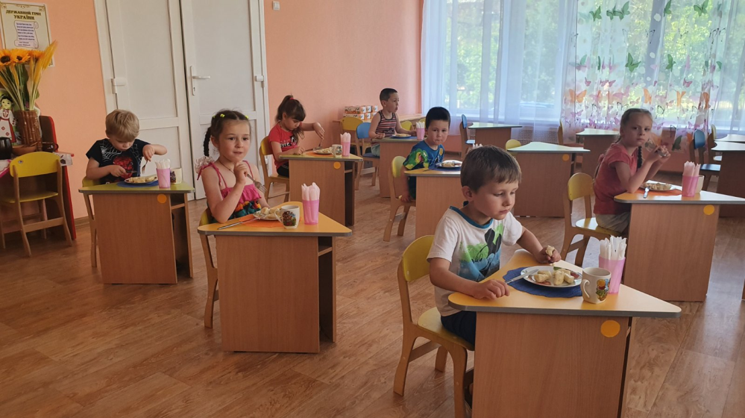
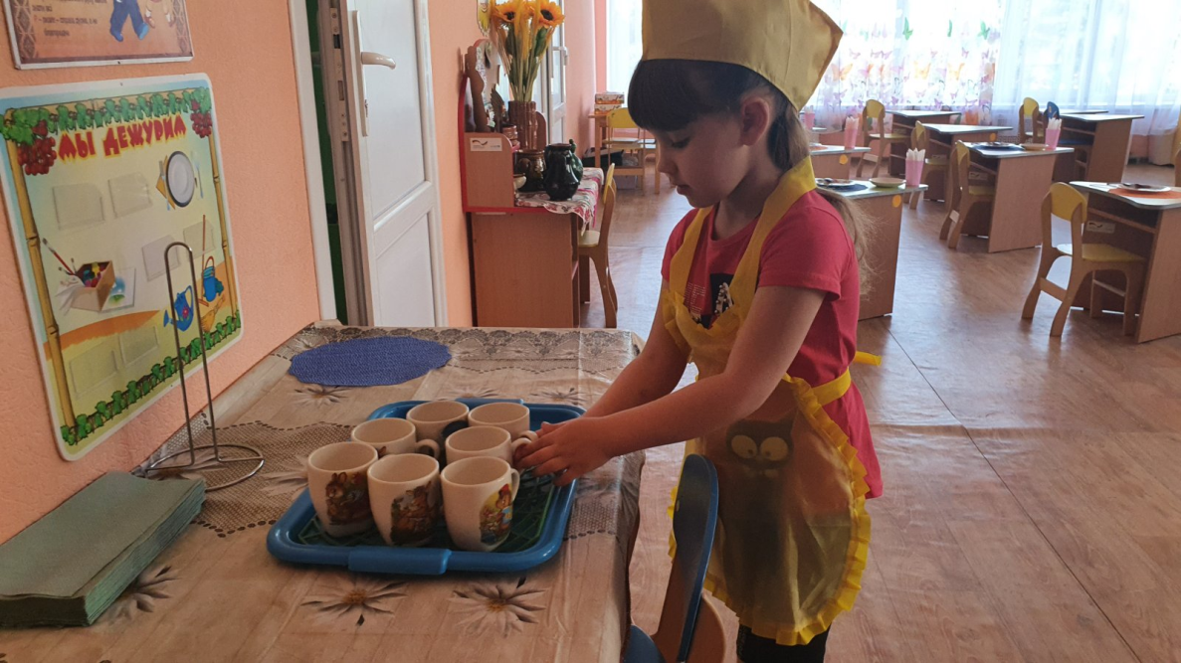
Організація харчування

Slide 29
Аналіз виконання норм основних продуктів харчування

Slide 31
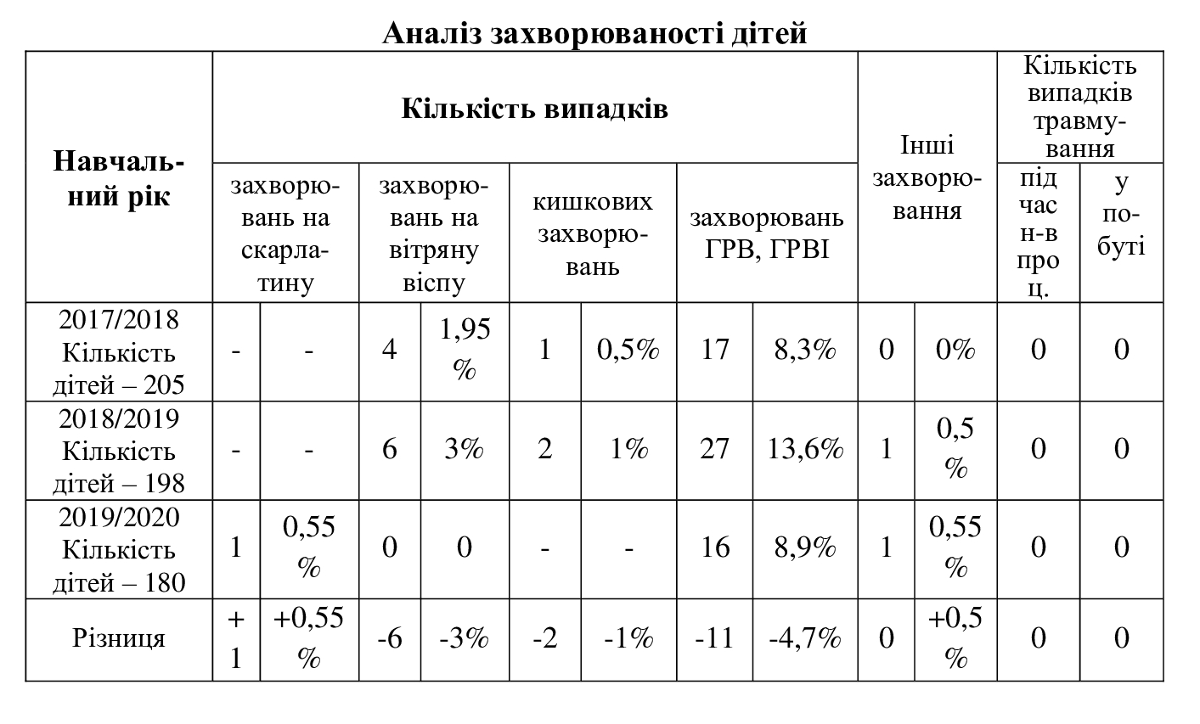

Slide 32
За звітній період відвідування закладу становить 47,2%, що на 12,7% менше ніж у минулому році.

Slide 33
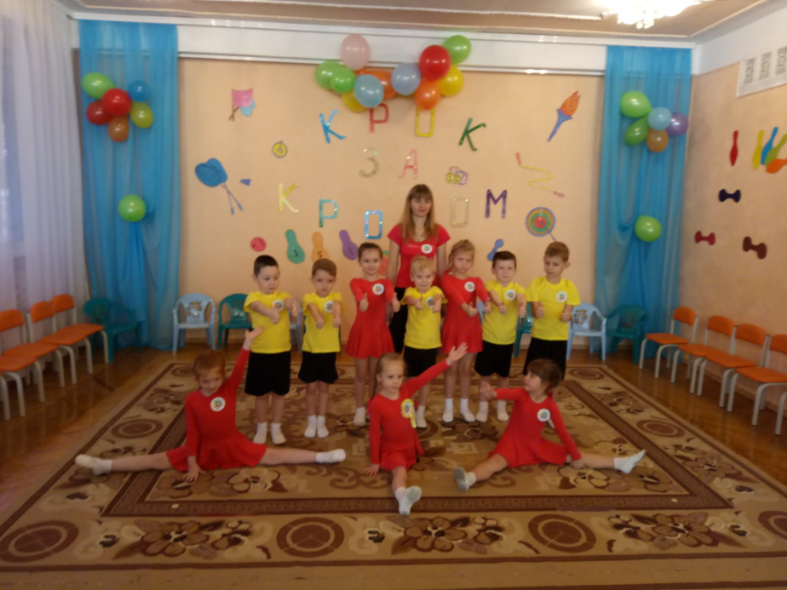
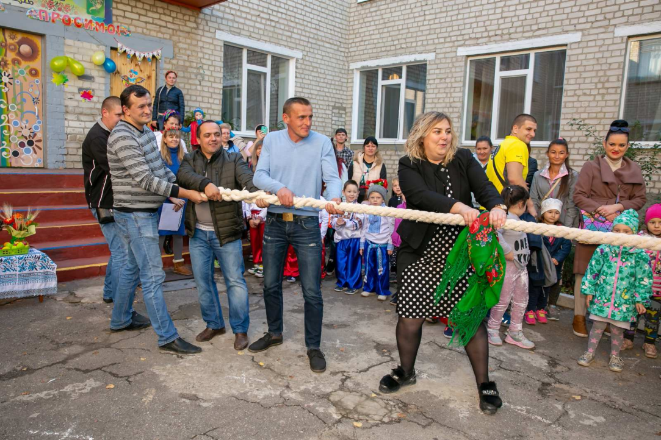
Прогулянки, розваги, змагання

Slide 34
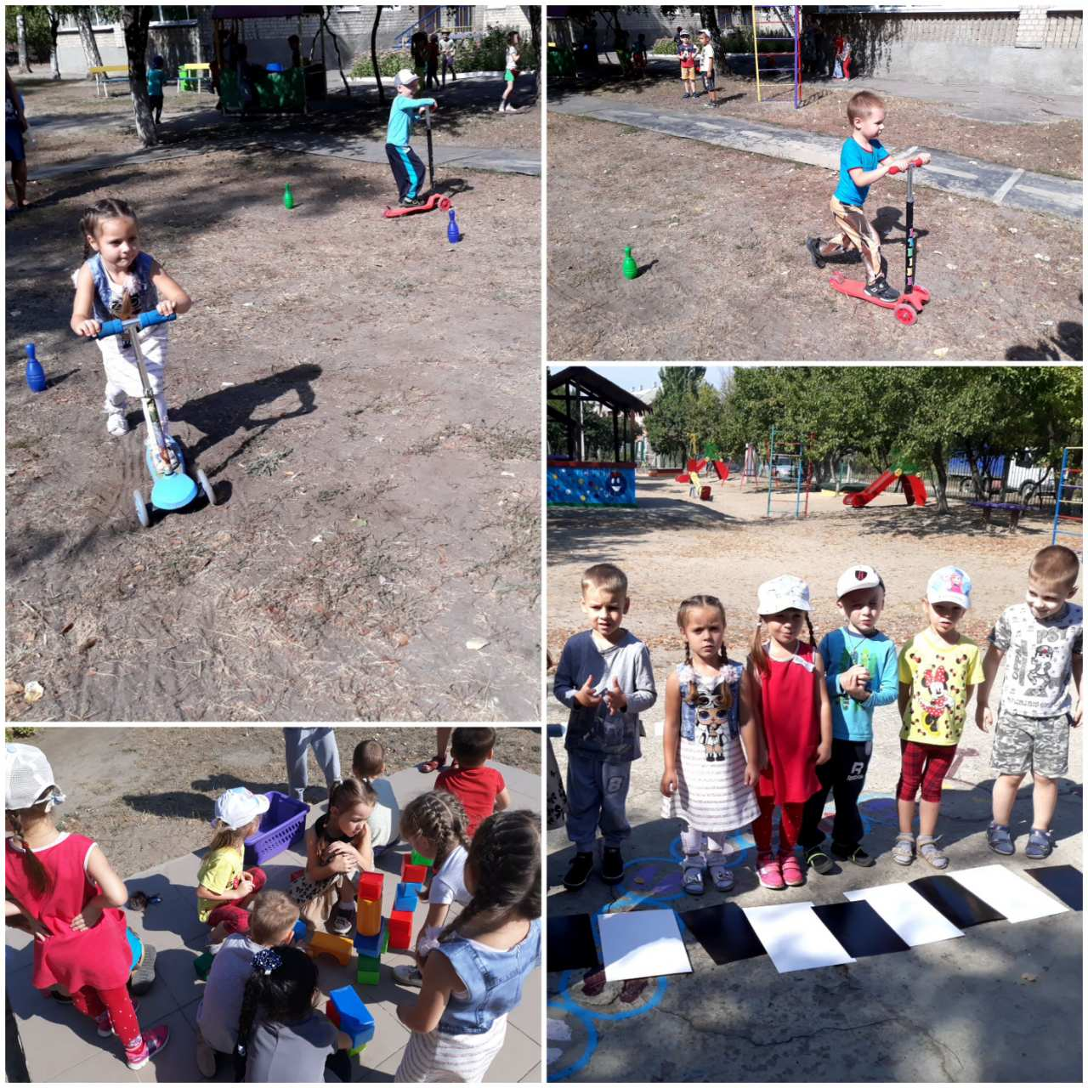
Квести, екскурсії

Slide 35
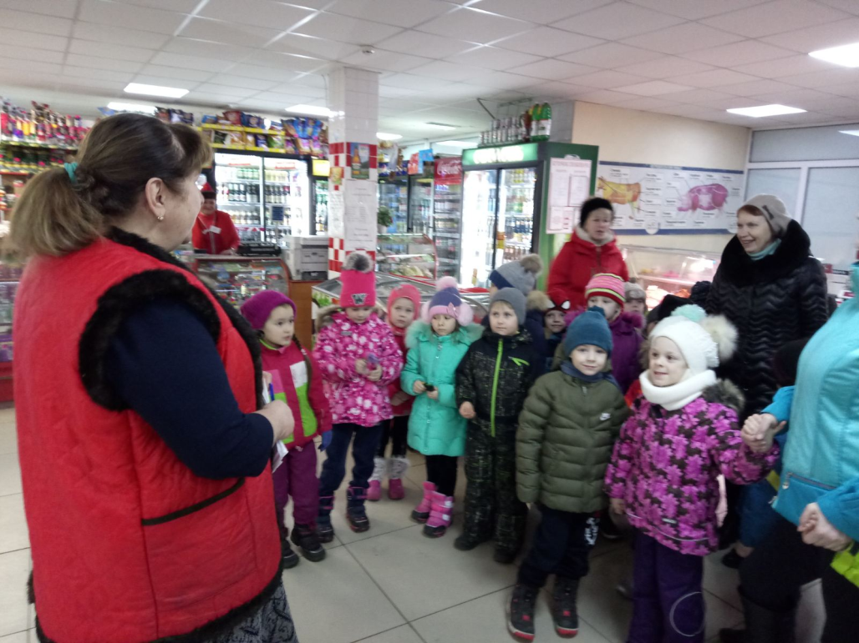
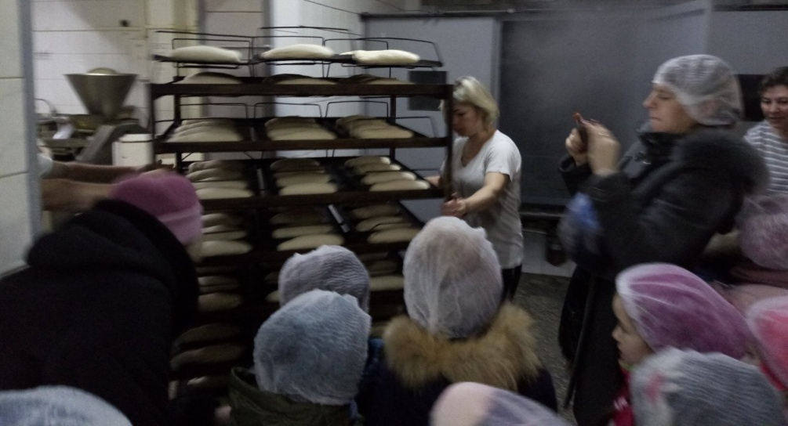
Екскурсії

Slide 36
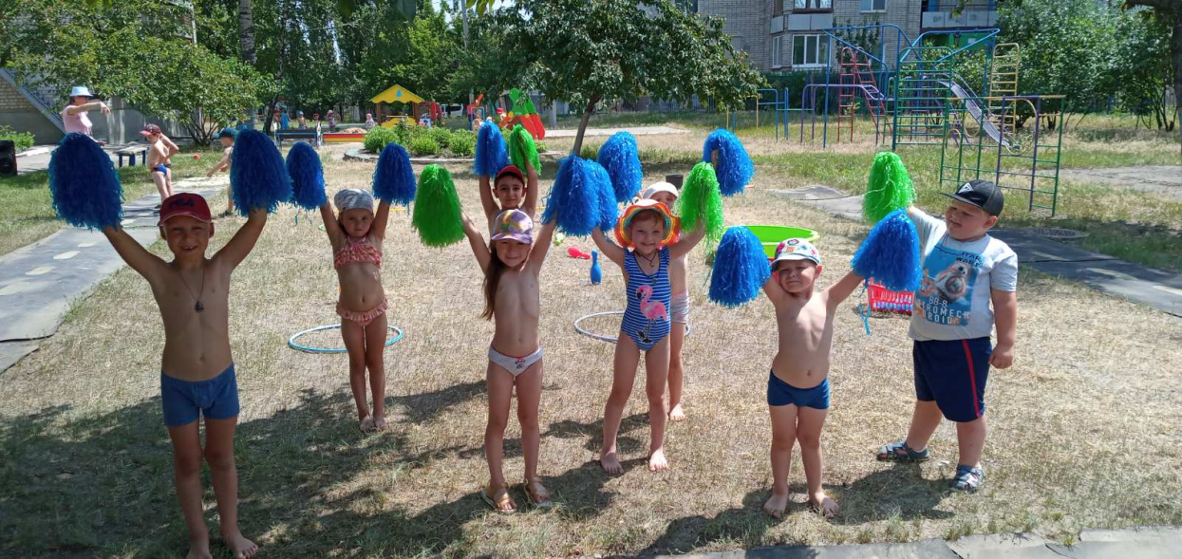
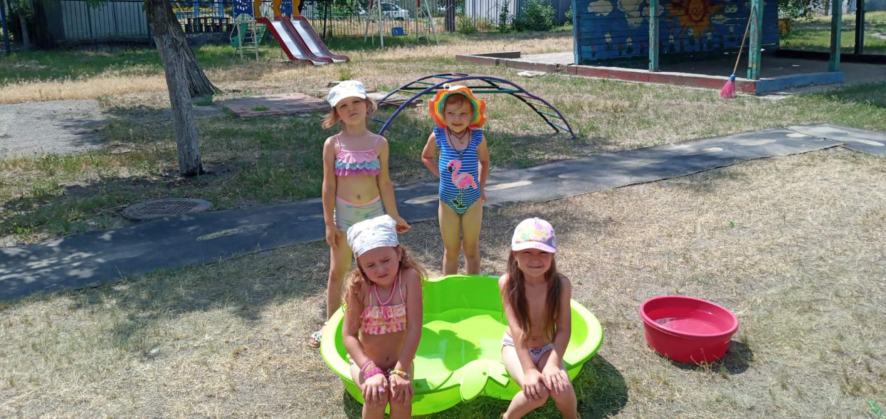
Оздоровчо-загартувальні заходи.

Slide 37
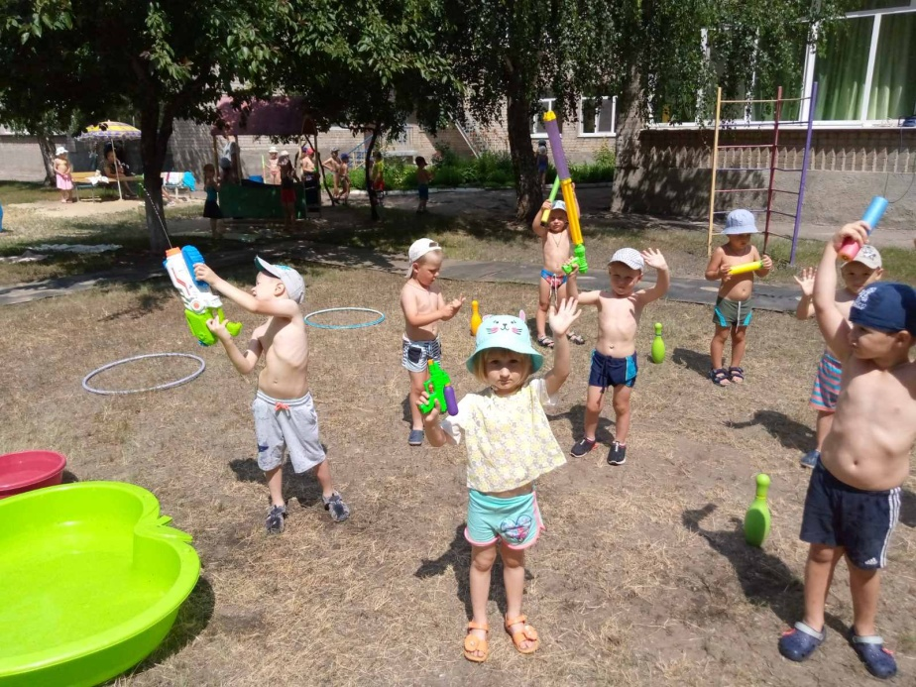
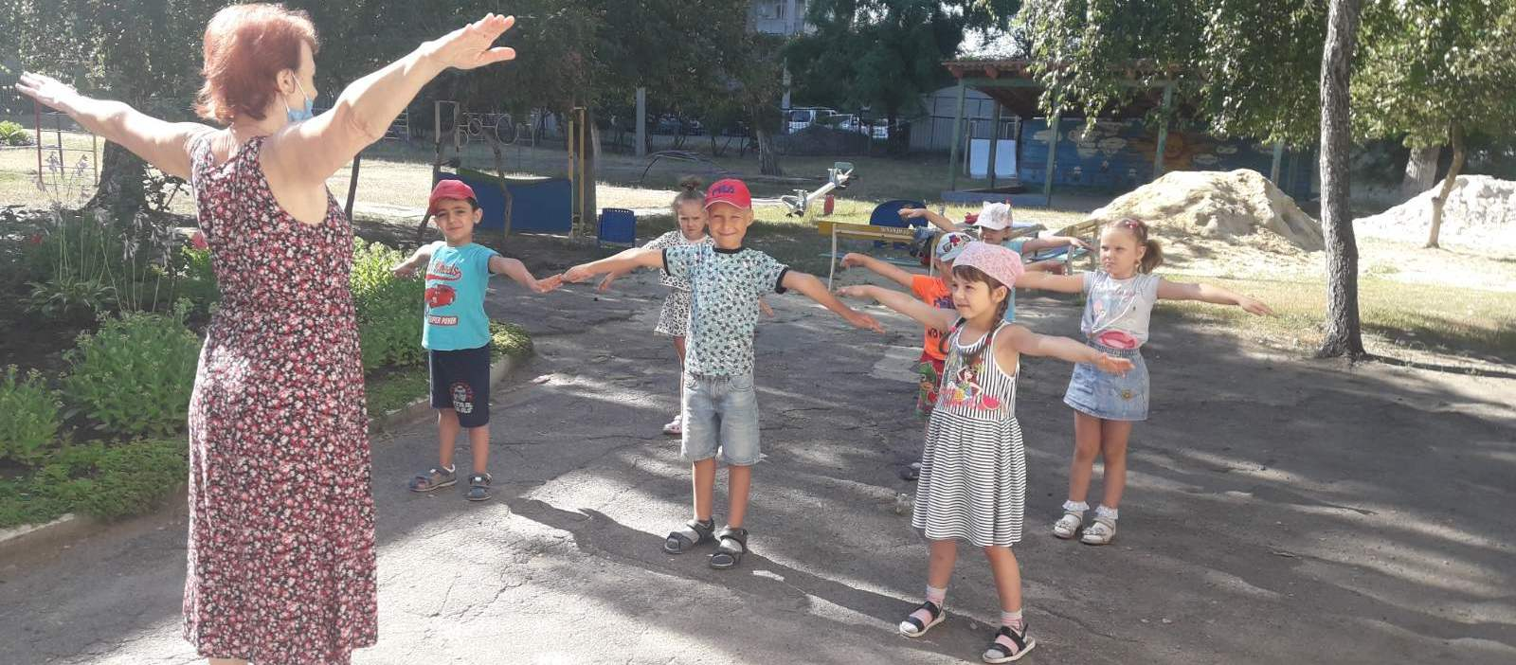
Загартування влітку, ігри з водою

Slide 38
Анкета для батьків вихованців
«Оцінка результатів роботи закладу дошкільної освіти у 2019/2020навчальному році»
Оцініть Ваше ставлення до роботи закладу дошкільної освіти від 1 до 10
(1 негативне ставлення, 10 – найкраще ставлення)
__________________________________________________
Відношення дітей до закладу дошкільної освіти (оцінка з боку батьків) від 1 до 10
(1 негативне ставлення, 10 – найкраще ставлення);
__________________________________________________
3) Чи задовольняє професійний рівень педагогів? (так чи ні).
_________________________________________________

Slide 39
ДЯКУЮ ЗА УВАГУ!

